Slide 1

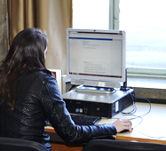
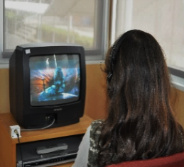
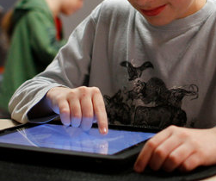
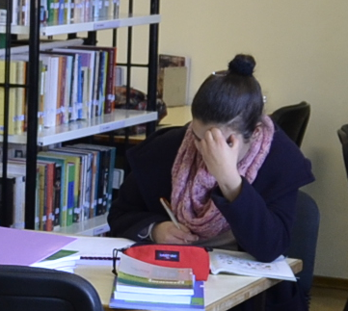
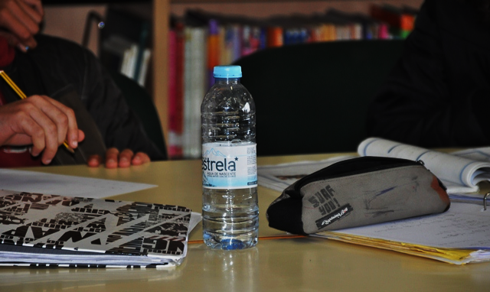
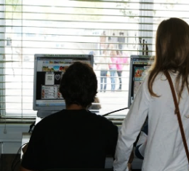
O aprendiz de investigador
Respeitar os direitos de autor
As citações
ensino secundário
Literacias na escola: formar os parceiros da biblioteca

Slide 2
A norma APA (6.ª ed.)
APA - American Psychological Association
Literacias na escola: formar os parceiros da biblioteca

Slide 3

sumário
Respeitar os Direitos de Autor
Citar
Transcrever
Regras para citações
Regras para transcrições
Literacias na escola: formar os parceiros da biblioteca

Slide 4
Respeitar os Direitos de Autor
Em qualquer tipo de trabalho escolar que realizamos devemos, sempre, identificar as obras e os autores em que nos baseámos para o fazer. Só assim estaremos a respeitar os direitos dos criadores, os seus autores.
Para o fazer existem várias normas. Nos agrupamentos de escolas do concelho de Cantanhede foi adotada a norma APA (6.ª edição) que é usada para fazer citações, transcrições e referências bibliográficas.
Literacias na escola: formar os parceiros da biblioteca

Slide 5
Citar
Citamos, quando indicamos o autor e a obra (texto, documentário, filme…) onde encontrámos a ideia que estamos a utilizar no nosso trabalho (mesmo que o estejamos a fazer por palavras nossas).
De acordo com Silva (2012) as razões que levaram à Batalha de Aljubarrota…
Literacias na escola: formar os parceiros da biblioteca

Slide 6
Transcrever
Transcrevemos, quando usamos as palavras de outros autores e as incorporamos no nosso trabalho.
De acordo com Einstein (Einstein, 1961, 11) “o que há de mais belo na nossa vida é o sentimento de mistério” .
Literacias na escola: formar os parceiros da biblioteca

Slide 7
Regras para citações
Apenas se devem fazer citações de documentos que tenhamos efetivamente consultado pertinentes para o trabalho em causa.
Podemos citar todo o tipo de fontes, incluindo textos que encontramos em blogues e nas redes sociais.
A citação de uma fonte tem de estar adequada ao tipo de trabalho. Se um trabalho tem uma grande especificidade científica as fontes têm de ser especialistas de reconhecido mérito na área.
A fonte citada deve fazer parte da lista de referências bibliográficas que aparece no final do trabalho.
Literacias na escola: formar os parceiros da biblioteca

Slide 8
Regras para citações
A citação implica referir o apelido do(s) autor(es) e o ano de publicação.
Exemplo 1
Exemplo 2
A diferença está em indicar ou não o nome do autor dentro de parêntesis
“De acordo com Silva (2012) as razões que levaram à Batalha de Aljubarrota…”.
As razões que levaram à Batalha de Aljubarrota (Silva, 2012) foram….
Literacias na escola: formar os parceiros da biblioteca

Slide 9
Regras para citações
Se um trabalho não tem autor expresso, cita-se pelo título.
Se na lista de referências bibliográficas o título é escrito em itálico, deve citar-se em itálico.
Se o texto não é colocada em itálico (por exemplo quando se trata de parte de um livro) é colocado entre aspas.
Literacias na escola: formar os parceiros da biblioteca

Slide 10
Regras para citações
Exemplos de citações tendo em conta: número de autores, autores não físicos e documentos sem autor expresso
Situações específicas | Primeira citação no trabalho | Citações posteriores | Primeira citação com uso de parêntesis | Citações posteriores
Texto com um autor | Silva (2012) | Silva (2012) | (Silva, 2012) | (Silva, 2012)
Texto com dois autores | Silva e Oliveira (2013) | Silva e Oliveira (2013) | (Silva & Oliveira, 2013) | (Silva & Oliveira, 2013)
Texto até cinco autores | Silva, Oliveira e Damásio (2013) | Silva et al. (2013) | (Silva, Oliveira & Damásio, 2013) | (Silva et al., 2013)
Texto com seis ou mais autores | Silva et al. (2014) | Silva et al. (2014) | (Silva et al., 2014) | (Silva et al., 2014)
Texto com autor não físico | Organização das Nações Unidas (2014) | ONU (2014) | ONU (2014) | ONU (2014)
Texto sem autor expresso | Pela vida, (2014) “Seguranet” (2014) | Pela vida, (2014) “Seguranet” (2014) | (Pela vida, 2014) (“Seguranet”, 2014) | (Pela vida, 2014) (“Seguranet”, 2014)
Literacias na escola: formar os parceiros da biblioteca

Slide 11
Regras para citações
No mesmo parêntesis também se podem citar (por ordem alfabética) vários autores ao mesmo tempo
Se o texto não tem data, é usada uma abreviatura que dá essa indicação
“Vários estudos (Norte & Oliveira, 2012; Silva, 2014) mostram que os consumos energéticos em Portugal aumentaram significativamente”.
“Na sua autobiografia, Vieira (s/d) refere que o gosto pela escrita surgiu quando era pequena”.
Literacias na escola: formar os parceiros da biblioteca

Slide 12
Regras para citações
Se a indicação da fonte eletrónica é uma página em geral, e não um autor específico, utiliza-se o URL para indicar a fonte da citação
Se a informação citada provém de uma fonte privada a indicação é dada como sendo proveniente de uma comunicação pessoal, uma vez que o leitor não tem acesso ao documento
“analisando o conteúdo do mural do Facebook da RTP (https://www.facebook.com/rtp) durante o ano de 2012, foi possível concluir a existência de uma interação permanente dos telespetadores …”.
“sobre o impacto das alterações climáticas, o biólogo Pedro Oliveira (comunicação pessoal, 5 março 2012) referiu num fórum sobre emissões de CO₂ que…”.
Literacias na escola: formar os parceiros da biblioteca

Slide 13
Regras para transcrições
A transcrição de uma fonte deve ser igual ao original, incluindo a pontuação, ainda que contenha erros ou a fonte esteja escrita num acordo ortográfico diferente do aplicado no momento da citação.
Caso o erro na fonte possa dar origem a erros de interpretação, deve dar-se a indicação de que a transcrição está conforme o original, colocando entre parêntesis retos a expressão sic: [sic]
A transcrição dos elementos relevantes deve ser efetuada na totalidade. As partes não relevantes, se intercaladas no texto transcrito, devem ser assinaladas com reticências entre parêntesis curvos: (…)
Literacias na escola: formar os parceiros da biblioteca

Slide 14
Regras para transcrições
Quando as transcrições se situam no interior do texto, é também indicada a página de onde o excerto foi retirado. Quando a transcrição é efetuada no final do texto, a numeração da página é dada no final da transcrição, entre parêntesis. O ponto final, depois da citação, encerra a frase.
As transcrições são colocadas entre aspas duplas. Caso o texto transcrito contenha aspas, estas devem mudar-se de duplas, para simples.
Literacias na escola: formar os parceiros da biblioteca

Slide 15
Regras para transcrições
Exemplo:
O início da transcrição pode ser efetuado em maiúsculas ou minúsculas, consoante o mais apropriado no texto onde se insere
Autor, ano de publicação e página
De acordo com Einstein (Einstein, 1961, 11) “o que há de mais belo na nossa vida é o sentimento de mistério” e é ele que está na origem nas vivências religiosas, o que faz que com, no entender de Modim (1981) “uma manifestação topicamente [sic] humana é a religião. (…) Os antropólogos informam-nos que o homem desenvolveu uma actividade religiosa desde o seu primeiro aparecimento no cenário da história e que todas as tribos e todas as populações” (p. 79).
Não se corrige (tipicamente)
Indicação da página
Interrupção do texto
Literacias na escola: formar os parceiros da biblioteca

Slide 16
Regras para transcrições
Só são diretamente incorporadas no texto, transcrições até 40 palavras.
As que excedem esse número são colocadas num bloco específico de texto e omitem-se as aspas.
O bloco de texto deve estar recuado, nas margens direita e esquerda, cerca de 1,25 cm, respeitando-se o espaço que indica a existência de parágrafo.
O bloco deve estar separado do texto imediatamente anterior e posterior por um espaçamento duplo.
Encerra-se com a indicação da fonte e número de página.
Literacias na escola: formar os parceiros da biblioteca

Slide 17
Regras para transcrições
Exemplo:
Bloco recuado
Uma das questões que podemos colocar é a de saber porque é que mentir é mau.
Ora, como sabemos, toda a organização social assenta na confiança entre as pessoas. Se mentir sobre aceitável, então nunca saberíamos se podíamos, ou não, confiar nos outros.
Espaçamento duplo
Mentir é mau, primeiro porque prejudica as pessoas. Se alguém dá uma falsa informação a outra pessoa e essa pessoa confiar nela, as coisas podem correr mal de diversas maneiras. Segundo, mentir é mau por ser uma quebra de confiança. Confiar noutra pessoa significa ficarmos vulneráveis e desprotegidos. Quando se confia em alguém, acredita-se simplesmente no que essa pessoa diz, sem tomar precauções; e quando essa pessoa mente, aproveita-se da nossa confiança. (Rachels, 2004, p. 67)
Bloco recuado
Espaçamento duplo
Fonte e página
Literacias na escola: formar os parceiros da biblioteca

Slide 18
Lista de referências:
American Psychological Association. (2010). Publication manual of the Americam Psychological Association (6.ª Ed.). Washington, DC: APA.
Lee, C. (2013, outubro 10). How to cite social media in APA Style (Twitter, Facebook, and Google+) [Mensagem em blogue]. Disponível em http://blog.apastyle.org/apastyle/social-media/
Outras fontes úteis:
Página oficial da APA Style: http://www.apastyle.org/index.aspx
Blogue oficial da APA Style: http://blog.apastyle.org/
Ver ainda as apresentações no Aprendiz de Investigador:
Respeitar os direitos de autor. Referências bibliográficas de livros, publicações periódicas e entrevistas
Respeitar os direitos de autor. Referências bibliográficas de páginas web, de redes sociais e de outros documentos com imagens e sons
Respeitar os direitos de autor. A lista de referências bibliográficas
aprendizinvestigador.pt
Literacias na escola: formar os parceiros da biblioteca

Slide 19







Ficha técnica:
Título: O aprendiz de investigador. Respeitar os direitos de autor. As citações. Ensino secundário.
Autores: Graça Silva e Isabel Bernardo | Projeto Literacias na Escola: formar os parceiros da biblioteca
Fotos: Graça Silva | José Plácido
Bibliotecas Escolares dos Agrupamentos de Escolas do Concelho de Cantanhede, 2016
O aprendiz de investigador. Respeitar os direitos de autor. As citações. Ensino secundário. by Graça Silva e Isabel Bernardo, Projeto Literacias na Escola: formar os parceiros da biblioteca is licensed under a Creative Commons Atribuição-NãoComercial-SemDerivações 4.0 Internacional License.
Literacias na escola: formar os parceiros da biblioteca

